Slide 1
数据库系统概论
An Introduction to Database System
第六章 关系数据库设计理论

Slide 2
第六章 关系数据理论
6.1 数据依赖对关系模式的影响
6.2 关系模式的规范化
6.3 多值依赖与第四范式
6.4 数据依赖的公理系统
6.5 关系模式的分解

Slide 3
6.1 数据依赖对关系模式的影响
一个关系数据库由若干关系模式组成，一个关系模式又由若干属性组成，关系数据库逻辑设计就是如何针对具体问题，构造一个适合于它的数据模式。为使关系模式设计合理可靠，逐渐形成了关系数据库逻辑设计的理论——规范化理论。

Slide 4

6.1 数据依赖对关系模式的影响
数据依赖:一个关系内部属性与属性之间的约束关系称为数据依赖.
  是现实世界属性间相互联系的抽象。
  是数据内在的性质。
  是语义的体现。
如果一个关系模式没有设计好，即某些属性之间存在着不良的数据依赖，则该关系模式在执行插入、删除、或修改的过程中容易造成异常等错误。

Slide 5

6.1 数据依赖对关系模式的影响
数据依赖的类型
函数依赖（Functional Dependency，简记为FD）
  Sname=f(Sno) , 记为：Sno → Sname
  称Sname函数依赖Sno, 或Sno函数决定Sname
多值依赖（Multivalued Dependency，简记为MVD）

Slide 6
数据依赖对关系模式的影响
[例1]建立一个描述学校教务的数据库：
  学生的学号（Sno）、所在系（Sdept）
  系主任姓名（Mname）、课程名（Cname）
  成绩（Grade）
  单一的关系模式 ： Student <U，F>
  U ＝｛ Sno, Sdept, Mname, Cname, Grade ｝

Slide 7
数据依赖对关系模式的影响
由现实世界的语义可以推知：
  一个系有若干名学生，但一个学生只属于一个系。
  一个系只有一名系主任
  一个学生可以选修多门课程，每门课程可以被多个学生选修
  每个学生所学的每门课程都有一个成绩。

Slide 8
数据依赖对关系模式的影响（续）
属性组U上的一组函数依赖F：
F ＝｛ Sno → Sdept, Sdept → Mname,
(Sno, Cname) → Grade ｝
Sno
Cname
Grade
Sdept
Mname

Slide 9
Student表
冗余（redundancy）：不必要的重复（Duplicated）
Sno | Sdept | Mname | Cname | Grade
s1 | 计算机系 | 张明 | 数据库系统 | 95
s1 | 计算机系 | 张明 | VC++ | 70
s1 | 计算机系 | 张明 | VB | 90
s2 | 计算机系 | 张明 | 数据库系统 | 88
s3 | 计算机系 | 张明 | 数据库系统 | 70
s4 | 计算机系 | 张明 | 数据库系统 | 78
s5 | 计算机系 | 张明 | 数据库系统 | 50
s101 | 软件工程系 | 李四 | VB | 90
更新异常
删除异常
插入异常
S201 物流工程系 王五

Slide 10
关系模式Student<U, F>中存在的问题
1. 数据冗余太大
2. 更新异常（Update Anomalies）
3. 插入异常（Insertion Anomalies）
4. 删除异常（Deletion Anomalies）

Slide 11
数据依赖对关系模式的影响（续）
结论：
  Student关系模式不是一个好的模式。
  “好”的模式：
  不会发生插入异常、删除异常、更新异常，
  数据冗余应尽可能少
原因：由于模式中存在的某些数据依赖引起的
解决方法：通过分解关系模式来消除其中不合适
的数据依赖

Slide 12
分解关系模式
把这个单一模式分成3个关系模式：
S（Sno，Sdept，Sno → Sdept）;
SC（Sno，Cno，Grade，（Sno，Cno） → Grade）;
DEPT（Sdept，Mname，Sdept→ Mname）

Slide 13
分解后的（规范化后的）关系模式
S
Sno | Sdept
s1 | 计算机系
s2 | 计算机系
s3 | 计算机系
s4 | 计算机系
s5 | 计算机系
s101 | 软件工程系
SC
Sno | Cname | Grade
s1 | 数据库系统 | 95
s1 | VC++ | 70
s1 | VB | 90
s2 | 数据库系统 | 88
s3 | 数据库系统 | 70
s4 | 数据库系统 | 78
s5 | 数据库系统 | 50
s101 | VB | 90
DEPT
Sdept | Mname
计算机系 | 张明
软件工程系 | 李四

Slide 14
第六章 关系数据理论
6.1 数据依赖对关系模式的影响
6.2 关系模式的规范化
6.3 多值依赖与第四范式
6.4 数据依赖的公理系统
6.5 关系模式的分解

Slide 15
6.2关系模式的规范化
规范化理论正是用来改造关系模式，通过分解关系模式来消除其中不合适的数据依赖，以解决插入异常、删除异常、更新异常和数据冗余问题。

Slide 16
6.2关系模式的规范化
6.2.1 函数依赖
6.2.2 码
6.2.3 范式

Slide 17
6.2.1 函数依赖
函数依赖
平凡函数依赖与非平凡函数依赖
完全函数依赖与部分函数依赖
传递函数依赖

Slide 18
一、函数依赖
定义6.1 设R(U)是一个属性集U上的关系模式，X和Y是U的子集。
若对于R(U)的任意一个可能的关系r，r中不可能存在两个元组在X上的属性值相等， 而在Y上的属性值不等， 则称 “X函数确定Y” 或 “Y函数依赖于X”，记作X→Y。

Slide 19
说明
1. 函数依赖是所有关系实例均要满足的约束条件
2. 语义范畴的概念，只能根据语义来确定一个函数依赖。
3. 数据库设计者可以对现实世界作强制的规定

Slide 20
错误的Student表
Sno | Sdept | Mname | Cname | Grade
s1 | 计算机系 | 张明 | 数据库系统 | 95
s1 | 计算机系 | 张明 | VC++ | 70
s1 | 自动化系 | 张明 | VB | 90
s2 | 计算机系 | 张明 | 数据库系统 | 88
s3 | 计算机系 | 张明 | 数据库系统 | 70

Slide 21
二、平凡函数依赖与非平凡函数依赖
在关系模式R(U)中，对于U的子集X和Y，
如果X→Y，但Y ⊆ X，则称X→Y是非平凡的函数依赖
若X→Y，但Y ⊆ X, 则称X→Y是平凡的函数依赖
例：在关系SC(Sno, Cno, Grade)中，
非平凡函数依赖： (Sno, Cno) → Grade
平凡函数依赖： (Sno, Cno) → Sno
(Sno, Cno) → Cno

Slide 22
平凡函数依赖与非平凡函数依赖（续）
  若X→Y，则X称为这个函数依赖的决定属性组，也称为决定因素（Determinant）。
  若X→Y，Y→X，则记作X←→Y。
  若Y不函数依赖于X，则记作X→Y。

Slide 23
三、完全函数依赖与部分函数依赖
定义6.2 在R(U)中，如果X→Y，并且对于X的任何一个真子集X’，都有X’ Y, 则称Y对X完全函数依赖，记作 X ^{F} Y。
若X→Y，但Y不完全函数依赖于X，则称Y对X部分函数依赖，记作X ^{P} Y。

Slide 24
完全函数依赖与部分函数依赖（续）
[例1] 中(Sno,Cno)→Grade是完全函数依赖，
(Sno,Cno)→Sdept是部分函数依赖
因为Sno →Sdept成立，且Sno是（Sno，Cno）的真子集
F
P
An Introduction to Database System

Slide 25
四、传递函数依赖
定义6.3 在R(U)中，如果X→Y，(Y ⊆X) ,Y→X Y→Z, Z ⊆Y ， 则称Z对X传递函数依赖。
记为：X → Z 或 X → Z
注: 如果Y→X， 即X←→Y，则Z直接依赖于X。
例: 在关系Std(Sno, Sdept, Mname)中，有：
Sno → Sdept，Sdept → Mname
Mname传递函数依赖于Sno
传递
T

Slide 26
6.2 规范化
6.2.1 函数依赖
6.2.2 码
6.2.3 范式

Slide 27
6.2.2 码
定义6.4 设K为R<U,F>中的属性或属性组合,若K U， 则K称为R的侯选码。
若候选码多于一个，则选定其中的一个做为主码（Primary Key）。
F

Slide 28

码（续）
主属性与非主属性
  包含在任何一个候选码中的属性 ，称为主属性（Prime attribute）
  不包含在任何码中的属性称为非主属性（Nonprime attribute）或非码属性（Non-key attribute）
全码
  整个属性组是码，称为全码（All-key）

Slide 29
码（续）
[例2]
关系模式S(Sno,Sdept,Sage)，单个属性Sno是码，
SC（Sno，Cno，Grade）中，（Sno，Cno）是码
[例3]
关系模式R（P，W，A）
P：演奏者 W：作品 A：听众
一个演奏者可以演奏多个作品
某一作品可被多个演奏者演奏
听众可以欣赏不同演奏者的不同作品
码为(P，W，A)，即All-Key

Slide 30
外部码
定义6.5 关系模式 R 中属性或属性组X 并非 R的码，但 X 是另一个关系模式S的码，则称 X 是R 的外部码（Foreign key）也称外码
如在SC（Sno，Cno，Grade）中，Sno不是码，但Sno是关系模式S（Sno，Sdept，Sage）的码，则Sno是关系模式SC的外部码
主码与外部码一起提供了表示关系间联系的手段

Slide 31
6.2关系模式的规范化
6.2.1 函数依赖
6.2.2 码
6.2.3 范式

Slide 32
6.2.3 范式
范式是符合某一种级别的关系模式的集合
关系数据库中的关系必须满足一定的要求。满足不同程度要求的称为不同范式。
范式的种类：
第一范式(1NF)
第二范式(2NF)
第三范式(3NF)
BC范式(BCNF)

Slide 33
1NF
1NF的定义
定义6.6：如果一个关系模式R的所有属性都是不可分的基本数据项，则R∈1NF
第一范式是对关系模式的最起码的要求。不满足第一范式的数据库模式不能称为关系数据库
但是满足第一范式的关系模式并不一定是一个好的关系模式

Slide 34
1NF（续）
[例4] 关系模式 S-L-C(Sno, Sdept, Sloc, Cno, Grade)
Sloc为学生住处，假设每个系的学生住在同一个地方
函数依赖包括：
(Sno, Cno) ^{F} Grade
Sno → Sdept
(Sno, Cno) ^{P} Sdept
Sno → Sloc
(Sno, Cno) ^{P} Sloc
Sdept → Sloc

Slide 35
2NF（续）
S-L-C
S-L-C的码为(Sno, Cno)
S-L-C满足第一范式。
非主属性Sdept和Sloc部分函数依赖于码(Sno, Cno)
Sno
Sdept
Grade
Cno
Sloc

Slide 36
S-L-C不是一个好的关系模式（续）
(1) 插入异常
(2) 删除异常
(3) 数据冗余度大
(4) 修改复杂

Slide 37
S-L-C不是一个好的关系模式（续）
原因
Sdept、 Sloc部分函数依赖于码。
解决方法
S-L-C分解为两个关系模式，以消除这些部分函数依赖
SC（Sno， Cno， Grade）
S-L（Sno， Sdept， Sloc）

Slide 38
1NF（续）
函数依赖图：
S-L
SC
Sdept
Sno
Sno
Grade
Cno
Sloc
关系模式SC的码为（Sno，Cno）
关系模式S-L的码为Sno
这样非主属性对码都是完全函数依赖

Slide 39
2NF
2NF的定义
定义6.7 若R∈1NF，且每一个非主属性完全函数依赖于码，则R∈2NF。
例：S-L-C(Sno, Sdept, Sloc, Cno, Grade) ∈1NF
S-L-C(Sno, Sdept, Sloc, Cno, Grade) ∈2NF
SC（Sno， Cno， Grade） ∈ 2NF
S-L（Sno， Sdept， Sloc） ∈ 2NF

Slide 40
2NF（续）
采用投影分解法将一个1NF的关系分解为多个2NF的关系，可以在一定程度上减轻原1NF关系中存在的插入异常、删除异常、数据冗余度大、修改复杂等问题。
将一个1NF关系分解为多个2NF的关系，并不能完全消除关系模式中的各种异常情况和数据冗余。

Slide 41
3NF
3NF的定义
定义6.8 关系模式R<U，F> 中若不存在这样的码X、属性组Y及非主属性Z（Z ⊆ Y）, 使得X→Y，Y→Z成立，Y → X，则称R<U，F> ∈ 3NF。
  若R∈3NF，则每一个非主属性既不部分依赖于码也不传递依赖于码。

Slide 42
3NF（续）
例：2NF关系模式S-L(Sno, Sdept, Sloc)中
  函数依赖：
Sno→Sdept
Sdept → Sno
Sdept→Sloc
可得：
Sno→Sloc，即S-L中存在非主属性对码的传递函数依赖，S-L ∈ 3NF
传递

Slide 43
3NF（续）
函数依赖图：
S-L
Sdept
Sno
Sloc

Slide 44
3NF（续）
解决方法
采用投影分解法，把S-L分解为两个关系模式，以消除传递函数依赖：
  S-D（Sno， Sdept）
  D-L（Sdept，Sloc）
  S-D的码为Sno， D-L的码为Sdept。
  分解后的关系模式S-D与D-L中不再存在传递依赖

Slide 45
3NF（续）
  S-D的码为Sno， D-L的码为Sdept
Sno
Sdept
Sdept
Sloc
S-D
D-L
S-L(Sno, Sdept, Sloc) ∈ 2NF
S-L(Sno, Sdept, Sloc) ∈ 3NF
S-D(Sno，Sdept) ∈ 3NF
D-L(Sdept， Sloc)∈ 3NF

Slide 46
3NF（续）
采用投影分解法将一个2NF的关系分解为多个3NF的关系，可以在一定程度上解决原2NF关系中存在的插入异常、删除异常、数据冗余度大、修改复杂等问题。
将一个2NF关系分解为多个3NF的关系后，仍然不能完全消除关系模式中的各种异常情况和数据冗余。

Slide 47
3NF
在关系模式STJ（S,T,J）中，S表示学生，T表示教师，J表示课程。
假设每个教师只教一门课程，每门课由若干教师交，某一学生选定某门课，就确定了一个固定的教师。
T →J, (S,J) →T, (S,T) →J
S
T
S
J
J
T

Slide 48
BC范式（BCNF）
定义6.9 关系模式R<U，F>∈1NF，若X→Y且Y ⊆ X时X必含有码，则R<U，F> ∈BCNF。
等价于：每一个决定属性因素都包含码

Slide 49
BCNF（续）
若R∈BCNF
  所有非主属性对每一个码都是完全函数依赖
  所有的主属性对每一个不包含它的码，也是完全函数依赖
  没有任何属性完全函数依赖于非码的任何一组属性
R ∈BCNF R ∈3NF
充分
不必要

Slide 50

BCNF（续）
[例5] 关系模式C（Cno，Cname，Pcno）
  C∈3NF
  C∈BCNF
[例6] 关系模式S（Sno，Sname，Sdept，Sage）
  假定S有两个码Sno，Sname
  S∈3NF。
S ∈ BCNF

Slide 51
BCNF（续）
［例7］关系模式SJP（S，J，P）
    函数依赖：（S，J）→P；(J，P）→S
    （S，J）与（J，P）都可以作为候选码,属性相交
    SJP∈3NF，
    SJP∈BCNF

Slide 52

BCNF（续）
[例8]在关系模式STJ（S，T，J）中，S表示学生，T表示教师，J表示课程。
  函数依赖：
(S，J)→T，(S，T)→J，T→J
  (S，J)和(S，T)都是候选码

Slide 53
BCNF（续）
S
S
T
J
J
T
STJ中的函数依赖

Slide 54
BCNF（续）
STJ∈3NF
  没有任何非主属性对码传递依赖或部分依赖
STJ∈BCNF
  T是决定因素，T不包含码

Slide 55
BCNF（续）
解决方法：将STJ分解为二个关系模式：
ST(S，T) ∈ BCNF， TJ(T，J)∈ BCNF
没有任何属性对码的部分函数依赖和传递函数依赖
S
T
T
J
ST
TJ

Slide 56
3NF与BCNF的关系
R ∈BCNF R ∈3NF
如果R∈3NF，且R只有一个候选码
R ∈BCNF R ∈3NF
充分
不必要
充分
必要

Slide 57
第六章 关系数据理论
6.1 数据依赖对关系模式的影响
6.2 关系模式的规范化
6.3 多值依赖与第四范式
6.4 数据依赖的公理系统
6.5 关系模式的分解

Slide 58
6.3 多值依赖与第四范式
  [例9] 学校中某一门课程由多个教师讲授，他们使用相同的一套参考书。每个教员可以讲授多门课程，每种参考书可以供多门课程使用。

Slide 59
6.3.1 多值依赖
非规范化关系
课 程 C
教 员 T
参 考 书 B
物理
数学
计算数学
李 勇
王 军
李 勇
张 平
张 平
周 峰
普通物理学
光学原理
物理习题集
数学分析
微分方程
高等代数
数学分析
...
…
…
…
…

Slide 60
多值依赖（续）
用二维表表示Teaching
课程C
教员T
参考书B
物 理
物 理
物 理
物 理
物 理
物 理
数 学
数 学
数 学
数 学
数 学
数 学
…
李 勇
李 勇
李 勇
王 军
王 军
王 军
李 勇
李 勇
李 勇
张 平
张 平
张 平
…
普通物理学
光学原理
物理习题集
普通物理学
光学原理
物理习题集
数学分析
微分方程
高等代数
数学分析
微分方程
高等代数
…

Slide 61
多值依赖（续）
Teaching∈BCNF
Teaching具有唯一候选码(C，T，B)， 即全码

Slide 62
多值依赖（续）
Teaching模式中存在的问题
(1)数据冗余度大
(2)插入操作复杂
(3)删除操作复杂
(4)修改操作复杂
存在
多值依赖

Slide 63
多值依赖（续）
定义6.10
设R(U)是属性集U上的一个关系模式， X、 Y和Z是U的子集，并且Z＝U－X－Y。如果对于R(U)的任一关系实例r，给定一对（x,z）值，都有一组Y值与之对应，且这组值仅仅决定于x值而与z值无关。则称Y多值依赖于X，或X多值决定Y，记作X →→ Y。
例 Teaching（C, T, B）

Slide 64
多值依赖（续）
平凡多值依赖和非平凡的多值依赖
  若X→→Y，而Z＝φ，则称
  X→→Y为平凡的多值依赖
  否则称X→→Y为非平凡的多值依赖

Slide 65

多值依赖（续）
［例10］关系模式WSC（W，S，C）
    W表示仓库，S表示保管员，C表示商品
    假设每个仓库有若干个保管员，有若干种商品
    每个保管员保管所在的仓库的所有商品
    每种商品被所有保管员保管

Slide 66
多值依赖（续）
W | S | C
W1 | S1 | C1
W1 | S1 | C2
W1 | S1 | C3
W1 | S2 | C1
W1 | S2 | C2
W1 | S2 | C3
W2 | S3 | C4
W2 | S3 | C5
W2 | S4 | C4
W2 | S4 | C5

Slide 67

多值依赖（续）
用下图表示这种对应
W→→S且W→→C

Slide 68
多值依赖的性质
（1）多值依赖具有对称性
若X→→Y，则X→→Z，其中Z＝U－X－Y
（2）多值依赖具有传递性
若X→→Y，Y→→Z， 则X→→Z –Y
（3）函数依赖是多值依赖的特殊情况。
若X→Y，则X→→Y。
（4）若X→→Y，X→→Z，则X→→Y∪ Z。
（5）若X→→Y，X→→Z，则X→→Y∩Z。
（6）若X→→Y，X→→Z，则X→→Y-Z，X→→Z-Y。

Slide 69
多值依赖与函数依赖的区别
（1）多值依赖的有效性与属性集的范围有关，不仅涉及到X和Y，还涉及到Z；而函数依赖X→Y的有效性与属性集的范围无关，只涉及到X和Y。
（2）若函数依赖X→Y在R（U）上成立，则对于任何Y‘ ⊂ Y均有X→Y’ 成立；多值依赖X→→Y若在R(U)上成立，不能断言对于任何Y' ⊂ Y有X→→Y' 成立

Slide 70
多值依赖与函数依赖的区别
(1) 多值依赖的有效性与属性集的范围有关；不仅涉及到X和Y，还涉及到Z；而函数依赖X→Y的有效性与属性集的范围无关，只涉及到X和Y。
  若X→→Y在U上成立，则在W（XY ⊆W ⊆U）上一定成立；反之则不然，即X→→Y在W（W ⊆U）上成立，在U上并不一定成立。
  多值依赖的定义中不仅涉及属性组 X和 Y，而且涉及U中其余属性Z。
  在R（U）上若有X→→Y在W（W ⊆U）上成立，则称X→→Y为R（U）的嵌入型多值依赖。
  只要在R(U）的任何一个关系r中，元组在X和Y上的值满足函数依赖定义，则函数依赖X→Y在任何属性集W（XY ⊆W ⊆U）上均成立。

Slide 71
6.3.2 4NF
定义6.11 关系模式R<U，F>∈1NF，如果对于R的每个非平凡多值依赖X→→Y（Y ⊆ X），X都含有码，则R∈4NF。
如果R ∈ 4NF， 则R ∈ BCNF
  不允许有非平凡且非函数依赖的多值依赖
  允许的非平凡多值依赖是函数依赖

Slide 72
6.3.2 4NF
Teaching(C，T，B)
  Teaching∈BCNF
  Teaching具有唯一候选码(C，T，B) 即全码
  C→→T, C→→B
  C不含有码，故Teaching∈4NF
解决方法：将Teaching分解为两个关系模式：
  C-T(C,T) ∈4NF
  C-B(C,B) ∈4NF

Slide 73
Teaching分解
C-T表
课程C
教员T
物 理
物 理
数 学
数 学
李 勇
王 军
李 勇
张 平
C-B表
课程C
参考书B
物 理
物 理
物 理
数 学
数 学
数 学
普通物理学
光学原理
物理习题集
数学分析
微分方程
高等代数

Slide 74
第六章 关系数据理论
6.1 数据依赖对关系模式的影响
6.2 关系模式的规范化
6.3 多值依赖与第四范式
6.4 数据依赖的公理系统
6.5 关系模式的分解

Slide 75
6.4 数据依赖的公理系统
逻辑蕴含
定义6.12 对于满足一组函数依赖 F 的关系模式R <U，F>，其任何一个关系r，若函数依赖X→Y都成立, （即r中任意两元组t，s，若t[X]=s[X]，则t[Y]=s[Y]），则称F逻辑蕴含X →Y.

Slide 76

1. Armstrong公理系统
Armstrong公理系统是函数依赖的一个有效而完备的公理系统。
  可用于从一组函数依赖F求得蕴含(导出)的函数依赖
  可用于求得关系模式的码
设有关系模式R <U，F >，X,Y,Z ⊂ U，则对R<U,F>有：
  A1.自反律：若Y ⊆ X ⊆ U，则X →Y为F所蕴含。
  A2.增广律：若X→Y为F所蕴含，且Z ⊆ U，则XZ→YZ为F所蕴含。
  A3.传递律：若X→Y及Y→Z为F所蕴含，则X→Z为F所蕴含。

Slide 77
引理 6.1 Armstrong推理规则是正确的
（l）自反律: 若Y ⊆ X ⊆ U，则X →Y为F所蕴含
证: 设Y ⊆ X ⊆ U
  对R <U，F> 的任一关系r中的任意两个元组t，s：
  若t[X]=s[X]，由于Y ⊆ X，有t[y]=s[y]，
  所以X→Y成立，自反律得证

Slide 78
引理 6.l Armstrong推理规则是正确的
(2)增广律: 若X→Y为F所蕴含，且Z ⊆ U，则XZ→YZ 为F所蕴含。
证：设X→Y为F所蕴含，且Z ⊆ U。
设R<U，F> 的任一关系r中任意的两个元组t，s：
  若t[XZ]=s[XZ]，则有t[X]=s[X]和t[Z]=s[Z]；
  由X→Y，于是有t[Y]=s[Y]，所以t[YZ]=s[YZ]，所以
  XZ→YZ为F所蕴含，增广律得证。

Slide 79
引理 6.l Armstrong推理规则是正确的
(3) 传递律：若X→Y及Y→Z为F所蕴含，则 X→Z为 F所蕴含。
证：设X→Y及Y→Z为F所蕴含。
  对R<U，F> 的任一关系 r中的任意两个元组 t，s：
  若t[X]=s[X]，由于X→Y，有 t[Y]=s[Y]；
  再由Y→Z，有t[Z]=s[Z]，所以X→Z为F所蕴含，传递律得证。

Slide 80
2. 导出规则
1.根据A1，A2，A3这三条推理规则可以得到下面三条推理规则：
  合并规则：由X→Y，X→Z，有X→YZ。
  （A2， A3）
  伪传递规则：由X→Y，WY→Z，有XW→Z。
  （A2， A3）
  分解规则：由X→Y及 Z⊆Y，有X→Z。
  （A1， A3）

Slide 81
导出规则
2.根据合并规则和分解规则，可得引理6.2
引理 6.2 X→A₁ A₂…A_{k}成立的充分必要条件是X→A_{i}成立（i=l，2，…，k）

Slide 82
设关系模式R(A，B，C，G，H，I)，函数依赖集为 F={A→B，A→C，CG→H，CG→I，B→H}，利用规则，可以得到关系中存在以下几个函数依赖：
(1)A→H。由于A→B，B→H，使用传递律可得到A→H。
(2)CG→HI。由于CG→H，CG→I，由合并规则可得CG→HI。
(3)AG→I。由于A→C，CG→I，由伪传递律可推出AG→I。

Slide 83
3. 函数依赖闭包
定义8.l3 在关系模式R<U，F>中为F所逻辑蕴含的函数依赖的全体叫作 F的闭包，记为F⁺。
定义6.13 设F为属性集U上的一组函数依赖，X ⊆U， X_{F}⁺ ={ A|X→A能由F 根据Armstrong公理导出}，X_{F}⁺称为属性集X关于函数依赖集F 的闭包
说明：如果X⁺_{F}中含有Y，则F逻辑蕴含X→Y

Slide 84
关于闭包的引理
引理6.3
设F为属性集U上的一组函数依赖，X，Y ⊆ U，X→Y能由F 根据Armstrong公理导出的充分必要条件是Y ⊆X_{F}⁺
用途
将判定X→Y是否能由F根据Armstrong公理导出的问题，转化为求出X_{F}⁺ 、判定Y是否为X_{F}⁺的子集的问题
用于判定X→Y能否由F根据Armstrong公理导出的算法

Slide 85
求闭包的算法
算法6.1 求属性集X（X ⊆ U）关于U上的函数依赖集F 的闭包X_{F}⁺
输入：X，F 输出：X_{F}⁺
步骤：
（1）令i=0 ，X^{（i）}=X，
（2）求B，这里
B = { A |(∃ V)( ∃ W)(V→W∈F∧V ⊆ X^{（i）}∧A∈ W)}；
（3）X^{（i+1）}=B∪X^{（i）}
（4）判断X^{（i+1）}= X ^{（i）}吗?
（5）若相等或X^{（i+1）}=U , 则X^{（i+1）}就是X_{F}⁺ , 算法终止。
（6）若否，则 i=i+l，返回第（2）步。

Slide 86
算法6.1
对于算法6.1， 令a_{i} =|X^{（i）}|，{a_{i} }形成一个步长大于1的严格递增的序列，序列的上界是 |U|，因此该算法最多 |U| - |X| 次循环就会终止。

Slide 87
函数依赖闭包
[例] 已知关系模式R<U，F>，其中
  U={A，B，C，D，E}；
  F={AB→C，B→D，C→E，EC→B，AC→B}。
  求（AB）_{F}⁺ 。
解 设X^{（0）}=AB；
  (1)计算X^{（1）}:
  逐一的扫描F集合中各个函数依赖，找左部为A，B或AB的函数依赖。得到两个：AB→C，B→D。
  于是X^{（1）}=AB∪CD=ABCD。

Slide 88
函数依赖闭包
(2)因为X^{（0）}≠ X^{（1）} ，所以再找出左部为ABCD子集的那些函数依赖，又得到AB→C，B→D， C→E，AC→B，
于是X^{（2）}=X^{（1）}∪BCDE=ABCDE。
(3)因为X^{（2）}=U，算法终止
所以（AB）_{F}⁺ =ABCDE。

Slide 89
例：设关系模式R(U，F)，其中，U={A，B，C，D，E，I}，F={A→D，AB→C，BI→C，ED→I，C→E}，求(AC)⁺。
解：
(1)令X={AC}，则X(0)=AC。
(2)在F中找出左边是AC子集的函数依赖：A→D，C→E。
(3)X(1)=X(0)∪D∪E=ACDE。
(4)很明显X(1)≠X(0)，所以X(i)=X(1)，并转向算法中的步骤(2)。
(5)在F中找出左边是ACDE子集的函数依赖：ED→I。
(6)X(2)=X(1)∪I=ACDEI。
(7)X(2)≠X(1)，X(3)=ACDEI ∪DIE=ACDEI
(8)X(3)=X(2),算法终止，(AC)⁺=ACDEI。

Slide 90
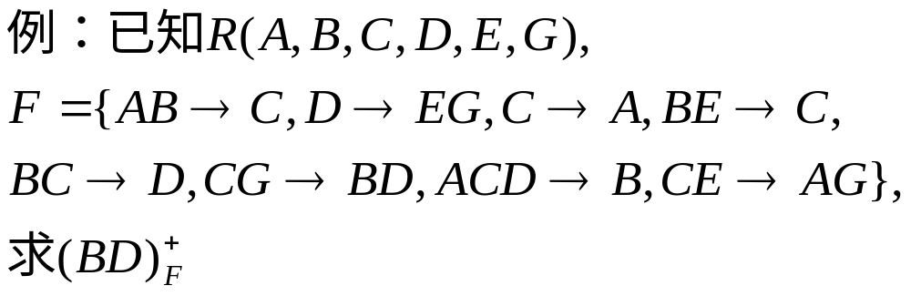
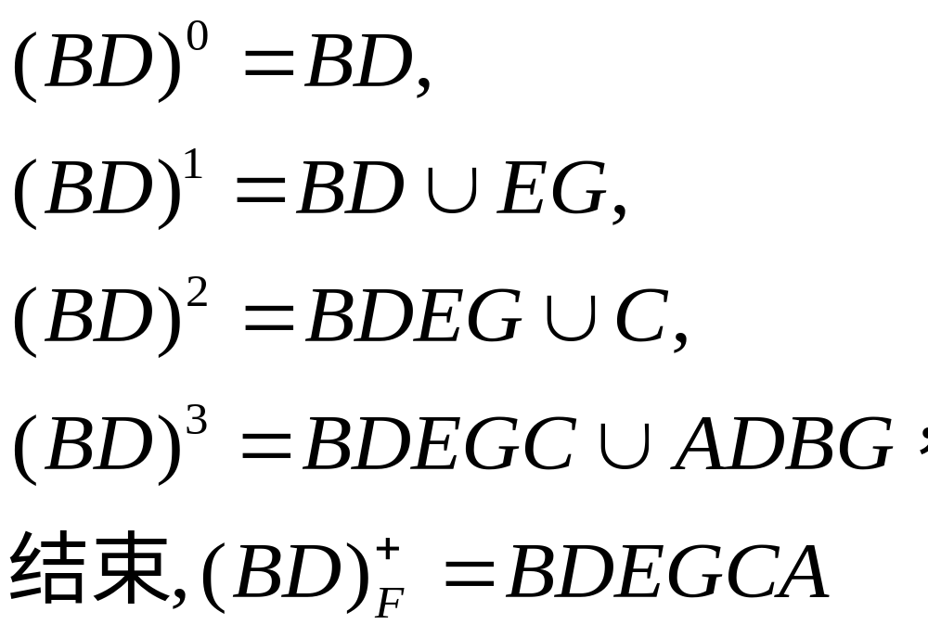

Slide 91
4. Armstrong公理系统的有效性与完备性
定理6.1 Armstrong公理系统是有效的、完备的
  有效性：由F出发根据Armstrong公理推导出来的每一个函数依赖一定在F⁺中；
  完备性：F⁺中的每一个函数依赖，必定可以由F出发根据Armstrong公理推导出来

Slide 92
5. 函数依赖集等价
定义6.14 如果G⁺=F⁺，就说函数依赖集F覆盖G（F是G的覆盖，或G是F的覆盖），或F与G等价。
引理6.4 F⁺ = G⁺ 的充分必要条件是F ⊆ G⁺ ，和G ⊆ F⁺
  证: 必要性显然，只证充分性。
  （1）若F⊆G⁺ ，则X_{F}⁺ ⊆ X_{G+}⁺ 。
  （2）任取X→Y∈F⁺ 则有 Y ⊆ X_{F}⁺ ⊆ X_{G+}⁺ 。
  所以X→Y ∈ (G⁺）⁺= G⁺。即F⁺ ⊆ G⁺。
  （3）同理可证G⁺ ⊆ F⁺ ，所以F⁺ = G⁺。

Slide 93
6. 最小依赖集
定义6.15 如果函数依赖集F满足下列条件，则称F为一个极小函数依赖集。亦称为最小依赖集或最小覆盖。
  (1) F中任一函数依赖的右部仅含有一个属性。
  (2) F中不存在这样的函数依赖X→A，使得F与F-{X→A}等价。
  (3) F中不存在这样的函数依赖X→A，X有真子集Z使得F-{X→A}∪{Z→A}与F等价。

Slide 94
最小依赖集
[例2] 关系模式S<U，F>，其中：
U={ Sno，Sdept，Mname，Cno，Grade }，
F={ Sno→Sdept，Sdept→Mname，(Sno，Cno)→Grade }
设F’={Sno→Sdept，Sno→Mname，Sdept→Mname， (Sno，Cno)→Grade，(Sno，Sdept)→Sdept}
F是最小覆盖，而F’不是。
因为：F ’ - {Sno→Mname}与F ’等价
F ’ - {(Sno，Sdept)→Sdept}也与F ’等价

Slide 95
7. 极小化过程
定理6.2 每一个函数依赖集F均等价于一个极小函数依赖集F_{m}。此F_{m}称为F的最小依赖集。
证明: 构造性证明，找出F的一个最小依赖集。

Slide 96
极小化过程（续）
(1)逐一检查F中各函数依赖FD_{i}：X→Y若Y=A₁A₂ …A_{k}，k > =2，则用 { X→A_{j} |j=1，2，…， k} 来取代X→Y。
(2)逐一检查F中各函数依赖FD_{i}：X→A，令G=F-{X→A}，若A∈X_{G}⁺， 则从F中去掉此函数依赖。
(3)逐一取出F中各函数依赖FD_{i}：X→A，设X=B₁B₂…B_{m}，逐一考查B_{i} （i=l，2，…，m），若A ∈（X-B_{i} ）_{F}⁺ ，则以X-B_{i} 取代X。

Slide 97
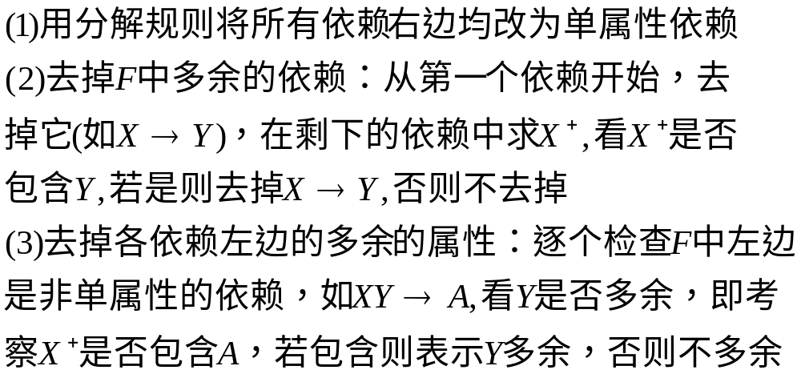
算法：求函数依赖F的最小依赖集F’

Slide 98
极小化过程（续）
[例3] F = {A→B，B→A，B→C，A→C，C→A}
F_{m1}、F_{m2}都是F的最小依赖集：
F_{m1}= {A→B，B→C，C→A}
F_{m2}= {A→B，B→A，A→C，C→A}
F的最小依赖集F_{m}不唯一，与求解的次序有关
极小化过程( 定理6.3的证明 )也是检验F是否为极小依赖集的一个算法

Slide 99
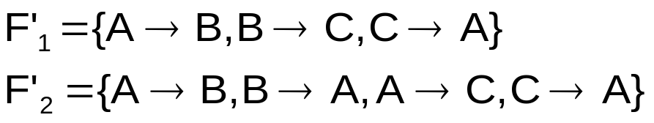
例子
1 2× 3 4× 5
1）考查A→B，去掉它，计算A⁺=A∪C，不包含B，不能去掉
2）考查 B → A，去掉它，计算B＋＝B ∪ C ∪ A，包含A，可去掉它
3）考查 B → C，去掉它，计算B＋＝B，不包含C，不能去掉
4）考查A → C，去掉它，计算A ＋＝A ∪B ∪ C，包含C，可去掉它
5）考查 C → A，去掉它，计算C＋＝C，不包含A，不能去掉

Slide 100
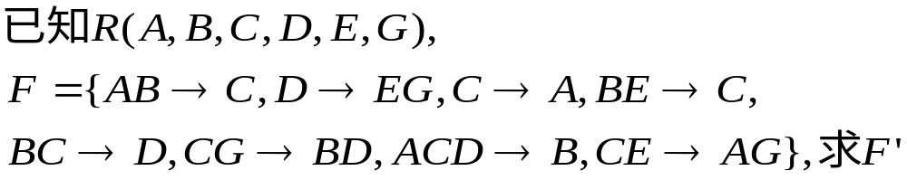
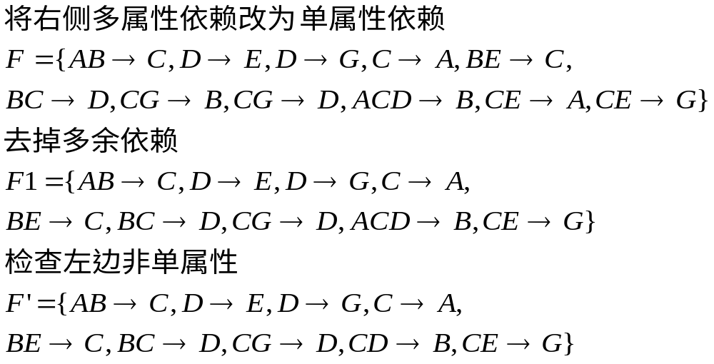
例题

Slide 101
设有函数依赖集F={A→C，C→A，B→AC，D→AC，BD→A}，计算它等价的最小依赖集。

Slide 102
设有函数依赖集F={A→C，C→A，B→AC，D→AC，BD→A}，计算它等价的最小依赖集。
(1)化单依赖右边的属性，结果为
F={A→C，C→A，B→A，B→C，D→A，D→C，BD→A}
(2)逐一检查各函数依赖
对于A→C，F―{A→C}中A_{F}⁺=A 所以不能去掉A→C ；
对于C→A，F―{C→A}中C_{F}⁺= C 所以不能去掉C→A ；
对于B→C，F―{B→C}中B_{F}⁺= BCA 所以可以去掉B->C；
对于D→C，F―{D→C}中D_{F}⁺= DCA所以可以去掉D->C；
对于B→A，F―{B→A}中B_{F}⁺= B所以不能去掉B->A；
对于D→A，F―{D→A}中D_{F}⁺= D所以不能去掉D->A；
对于BD →A, F-{BD →A}中（BD)_{F}⁺=BDAC,所以可以去掉(BD->A)
F={A→C，C→A，B→A，D→A}

Slide 103
F={A→C，C→A，B→A，D→A}
(3)检查左边非单属性
没有左边非单属性，结束。
最小依赖集：
F={A→C，C→A，B→A，D→A}
An Introduction to Database System

Slide 104
注意：函数依赖集的最小集并不是唯一的，本例中还可以有以下几个答案：
{ A→C，C→A，B→A，D→A }
或{ A→C，C→A，B→C，D→A }
或{ A→C，C→A，B→C，D→C}

Slide 105
第六章 关系数据理论
6.1 数据依赖对关系模式的影响
6.2 关系模式的规范化
6.3 多值依赖与第四范式
6.4 数据依赖的公理系统
6.5 关系模式的分解

Slide 106
6.5 模式的分解
把低一级的关系模式分解为若干个高一级的关系模式的方法不是唯一的
只有能够保证分解后的关系模式与原关系模式等价，分解方法才有意义

Slide 107
模式的分解（续）
定义6.16 关系模式R<U,F>的一个分解：
ρ={ R₁<U₁,F₁>，R₂<U₂,F₂>，…，R_{n}<U_{n},F_{n}>}
U= ∪U_{i}，且不存在 U_{i} ⊆ U_{j}，F_{i} 为 F在 U_{i} 上的投影
所谓“F_{i} 为 F在 U_{i} 上的投影”的确切含义为：
定义6.17 函数依赖集合{X→Y | X→Y ∈ F⁺∧XY ⊆U_{i}} 的一个覆盖 F_{i} 叫作 F 在属性 U_{i} 上的投影
n
i=1

Slide 108
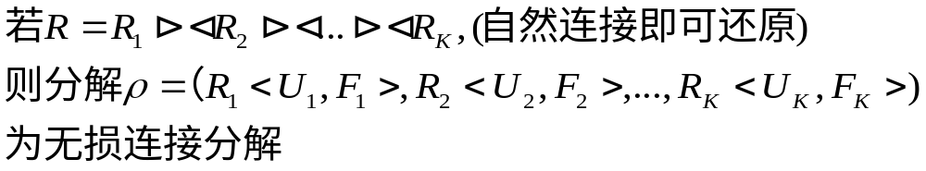
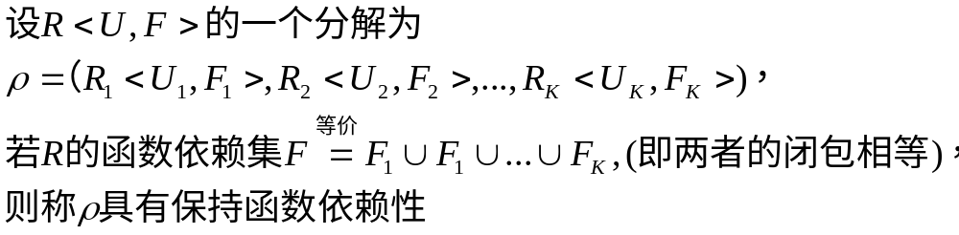
不同角度下关系模式分解应满足的特性
分解具有无损连接性(Lossless join)
分解保持函数依赖性(Preserve dependency)
分解既要保持函数依赖，又要保持无损连接

Slide 109
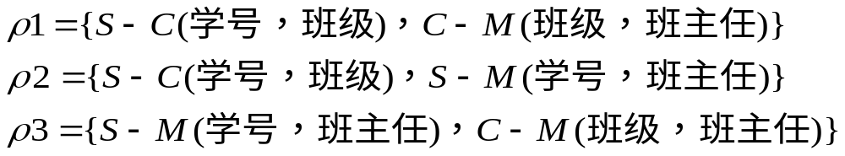
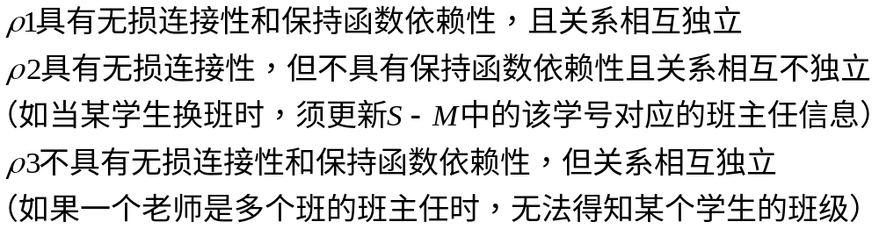
例子分析
设S-C-M（学号，班级，班主任）
F={学号→班级，班级→班主任，学号→班主任}
该关系属于几范式？
存在传递依赖，为2NF
有三种分解：
范式？
3NF
三种特性?

Slide 110
具有无损连接性的模式分解
关系模式R<U,F>的一个分解 ρ={ R₁<U₁,F₁>，R₂<U₂,F₂>， …，R_{n}<U_{n},F_{n}>}
若R与R₁、R₂、…、R_{n}自然连接的结果相等，则称关系模式R的这个分解ρ具有无损连接性。
具有无损连接性的分解保证不丢失信息
无损连接性不一定能解决插入异常、删除异常、修改复杂、数据冗余等问题

Slide 111
保持函数依赖的模式分解
设关系模式R<U,F>被分解为若干个关系模式
R₁<U₁,F₁>，R₂<U₂,F₂>，…，R_{n}<U_{n},F_{n}>
（其中U=U₁∪U₂∪…∪U_{n}，且不存在U_{i} ⊆ U_{j}，F_{i}为F在U_{i}上的投影），若F所逻辑蕴含的函数依赖一定也由分解得到的某个关系模式中的函数依赖F_{i}所逻辑蕴含，则称关系模式R的这个分解是保持函数依赖的。

Slide 112
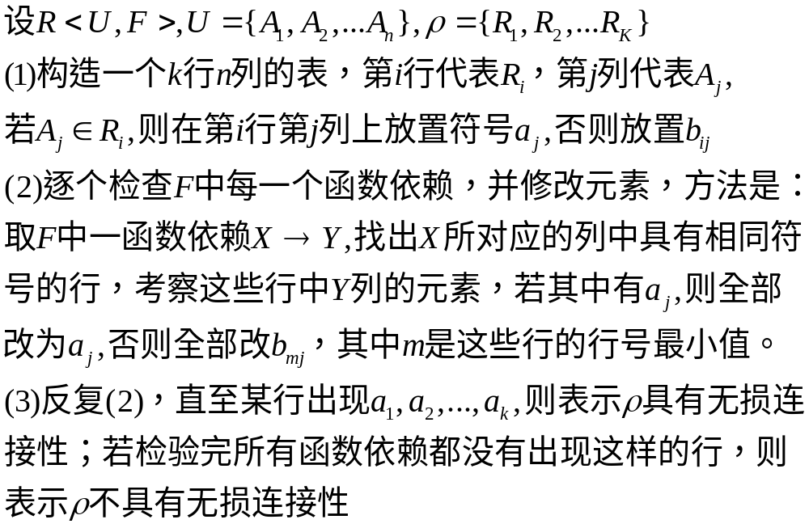
算法：检验一个分解是否具有无损连接性

Slide 113
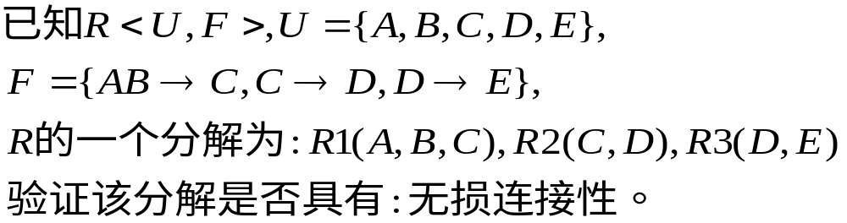
例子：判断无损连接性
A | B | C | D | E
a1 | a2 | a3 | b14 | b15
b21 | b22 | a3 | a4 | b25
b31 | b32 | b33 | a4 | a5
初始表：
R1
R2
R3
最后结果：
A | B | C | D | E
a1 | a2 | a3 | a4 | a5
b21 | b22 | a3 | a4 | a5
b31 | b32 | b33 | a4 | a5
R1
1
2
R2
2
R3

Slide 114

简易方法：只画关注数据
初始表：
A | B | C | D | E
a1 | a2 | a3
 |  | a3 | a4
 |  |  | a4 | a5
R1
R2
R3
最后结果：
A | B | C | D | E
a1 | a2 | a3 | a4 | a5
 |  | a3 | a4 | a5
 |  |  | a4 | a5
R1
1
2
R2
2
R3

Slide 115
例子
R(A,B,C), F={A→B, C → B}
  分解1={(A,B) {A→B}, (A,C)}
  分解2={(A,B) {A→B}, (B,C) {C→B}}
分析两种分解的无损连接性？
  分解1只具有无损连接性, 分解2不具有无损连接性
A | B | C
a1 | a2
a1 |  | a3
AB
AC
a2
A | B | C
a1 | a2
 | a2 | a3
AB
BC

Slide 116
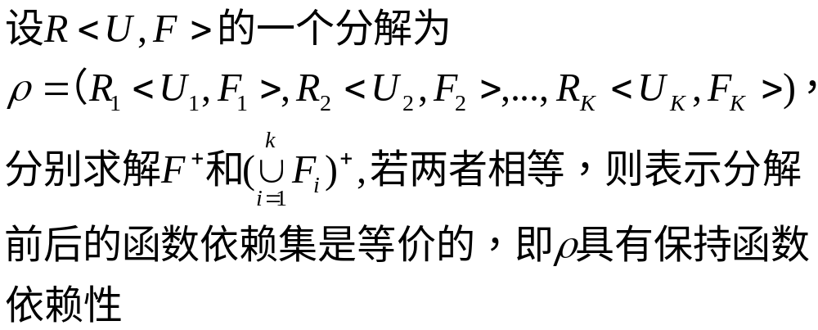
算法：检验一个分解是否有保持函数依赖性

Slide 117
例子
R(A,B,C), F={A→B, C → B}
  分解1={(A,B) {A→B}, (A,C) }
  分解2={(A,B) {A→B}), (B,C) {C → B}}
分析两种分解的依赖保持性？
  分解1：只有A→B，显然，分解1不具有依赖保持性
  分解2：保留了所有函数依赖，具有依赖保持性

Slide 118
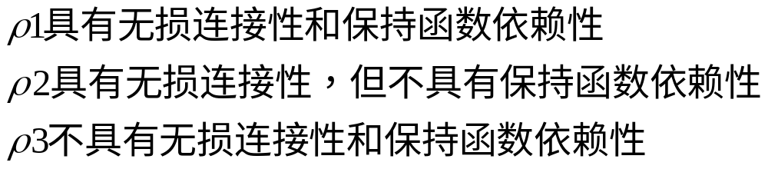
简单练习：判定无损连接性和函数依赖性
设S-C-M（S学号，C班级，M班主任）
F={S学号→C班级，C班级→M班主任，S学号→M班主任}

Slide 119
求解关系模式的候选码
属性分类
  L类：只出现在函数依赖的左边的属性
  R类：只出现在函数依赖的右边的属性
  N类：在函数依赖的两边均未出现的属性
  LR类：出现在函数依赖的两边的属性
函数依赖图FDG
  用有向图表示的函数依赖，如
X
Y
即X Y

Slide 120
快速求解候选码的充分条件
对于给定的关系模式R及其函数依赖集F
  如果X是L或N类属性，则X必为R的任一候选码的成员
  如果X是R类属性，则X必不在任何候选码中
  如果X是L和N类组成的属性组，且X⁺包含了全部属性，则X是R的唯一候选码

Slide 121
算法：对左边为单属性的函数依赖集求所有候选码
单属性下求解候选码的充要条件
(1) 求F的最小依赖集F’
(2) 作出函数依赖图FDG
(3) 从FDG图中找出无入边的属性集X
(4) 察看FDG图中有无回路，若无，则输出X并结束,否则进行下一步
(5) 从各独立回路中各取一个结点的属性与X组成一个候选码，重复取得所有可能的组合，即R的全部候选码

Slide 122
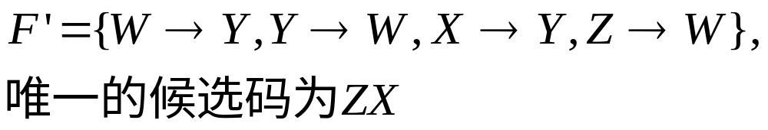
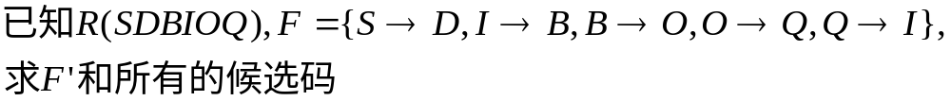
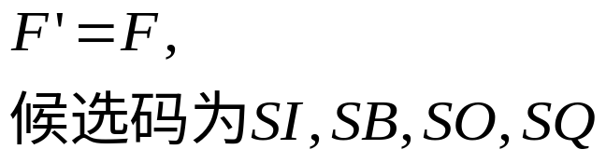
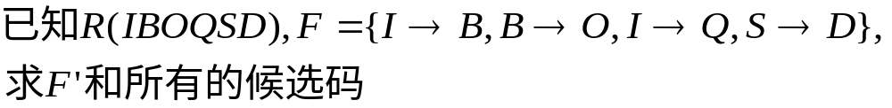
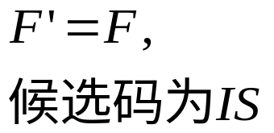
Z
W
X
Y
S
D
I
B
O
Q
I
B
O
S
D
Q

Slide 123
算法：对左边为多属性的函数依赖集求所有候选码
多属性下求解候选码的充分条件
(1) 将R所有属性分为L,R,N,LR四类，并令X代表L,N两类，令Y代表LR类
(2) 求X⁺，若X⁺包含R全部属性，则X即为R的唯一候选码，结束，否则转下一步
(3) 在Y中取一属性A，求(XA)⁺,若它包含R的全部属性，则转下一步，否则换一个属性重试，直至试完所有Y中的属性
(4) 若已找出所有候选码，则结束，否则在Y中依次取两个、三个、…，求它们的属性闭包，直至其闭包包含R的全部属性

Slide 124
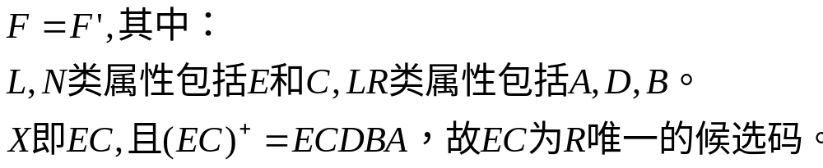
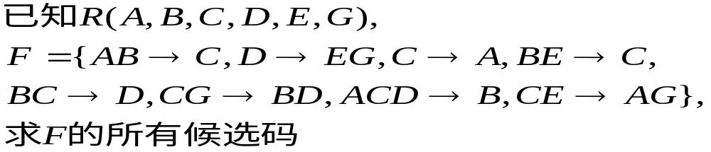
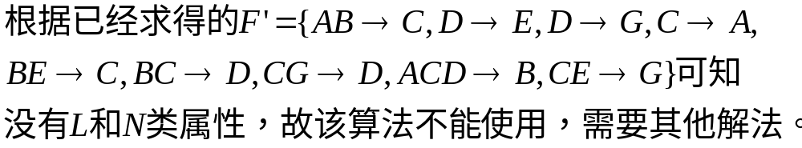

Slide 125
算法：求R的保持函数依赖的3NF分解
ρ={R₁<U₁,F₁>,R₂<U₂,F₂>,...,R_{k}<U_{k},F_{k}>}是关系模式R<U,F>的一个分解，U={A₁,A₂,...,A_{n}}，F={FD₁,FD₂,...,FD_{p}}，并设F是一个最小依赖集，记FD_{i}为X_{i}→A_{lj}，其步骤如下：
① 对R<U,F>的函数依赖集F进行极小化处理（处理后的结果仍记为F）；
② 找出不在F中出现的属性，将这样的属性构成一个关系模式。把这些属性从U中去掉，剩余的属性仍记为U；
③ 若有X→A ∈ F，且XA=U，则ρ={R}，算法终止；
④ 否则，对F按具有相同左部的原则分组(假定分为k组)，每一组函数依赖F_{i}所涉及的全部属性形成一个属性集U_{i}。若U_{i} ⊆ U_{j}(i≠j)，就去掉U_{i}。于是构成的一个保持函数依赖的分解。并且，每个R_{i}(U_{i},F_{i})均属于3NF且保持函数依赖。

Slide 126
算法：求R的保持函数依赖的3NF分解
例1：关系模式R<U,F>，其中U={C,T,H,I,S,G}，F={CS→G,C→T,TH→I,HI→C,HS→I}，将其分解成3NF并保持函数依赖。

Slide 127
算法：求R的无损连接且保持函数依赖
的3NF分解
① 根据算法1求出保持函数依赖的分解ρ={R₁,R₂,...,R_{k}}
② 判断分解ρ是否具有无损连接性，若有，转④
③ 令ρ=ρ∪{X}，其中X是R的候选关键字（候选码）；
④ 输出ρ

Slide 128
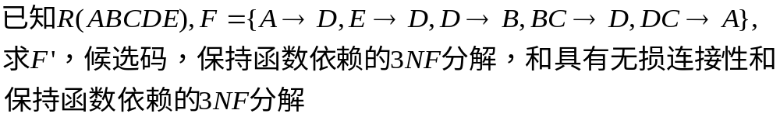
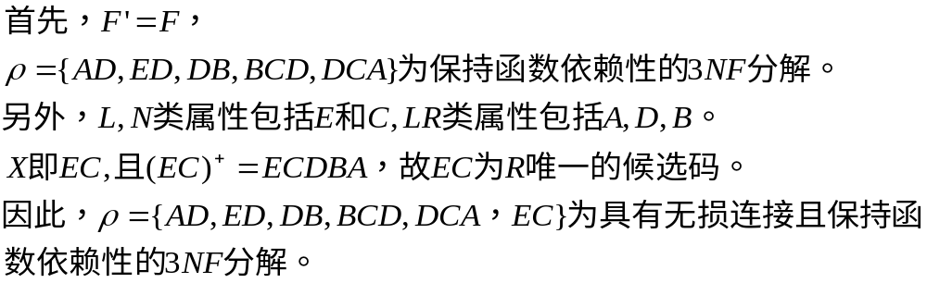

Slide 129
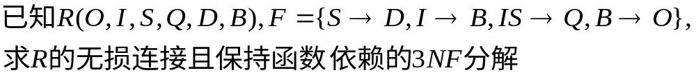
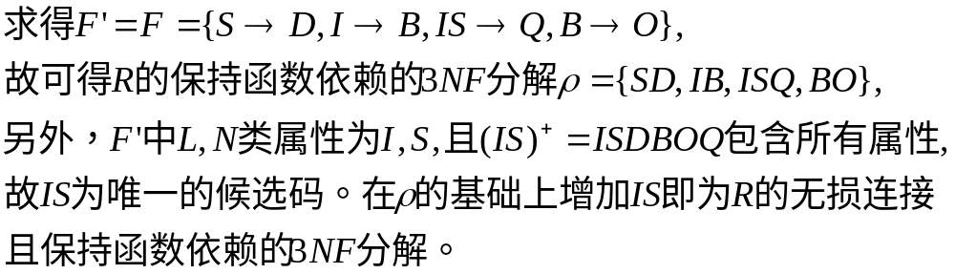

Slide 130
算法：求R的保持无损连接的BCNF分解
① 令ρ={R}，根据算法1求出保持函数依赖的分解ρ={R₁,R₂,...,R_{k}}
② 若ρ中的所有模式都是BCNF，转④
③ 若ρ中有一个关系模式R_{i}不是BCNF，则R_{i}中必能找到一个函数依赖X→A，且X不是R_{i}的候选码，且A不属于X，设R_{i1}(XA)，R_{i2}(U_{i}-A)，用分解{R_{i1},R_{i2}}代替R_{i}，转②；
④ 输出ρ

Slide 131
算法：求R的保持无损连接的4NF分解
① 令ρ={R}，根据算法1求出保持函数依赖的分解ρ={R₁,R₂,...,R_{k}}
② 若ρ中的所有模式都是4NF，转④
③ 若ρ中有一个关系模式R_{i}不是4NF，则R_{i}中必能找到一个多值依赖X→→Y，且X不是R_{i}的候选码，且U_{i}-Y-X≠φ，令Z=U_{i}-X-Y，则X→→Z。令R_{i1}(XY)，R_{i2}(XZ)，用分解{R_{i1},R_{i2}}代替R_{i}，转②；
④ 输出ρ

Slide 132


下课了。。。
研
究
休息一会儿。。。

